Slide 1
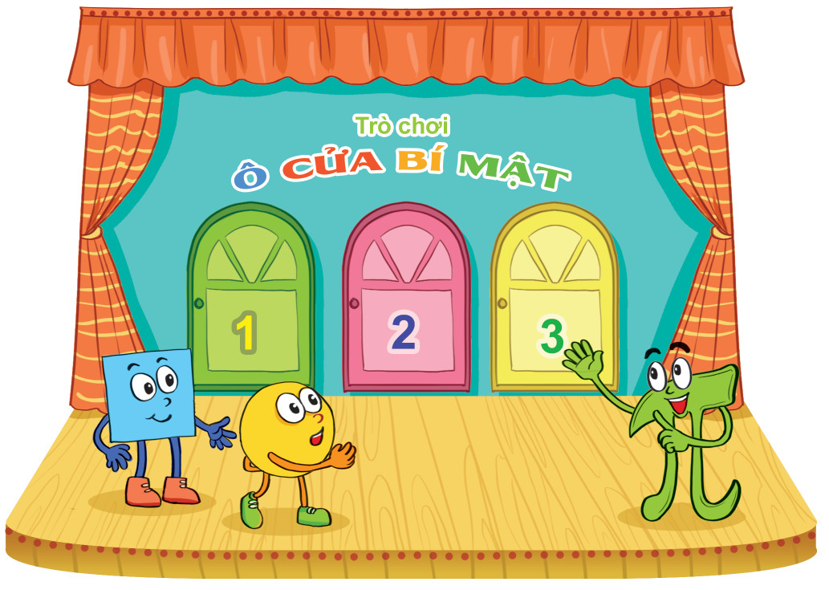




Slide 2








PHÒNG GIÁO DỤC VÀ ĐÀO TẠO HUYỆN TIÊN LÃNG
TRƯỜNG THCS CẤP TIẾN – BẠCH ĐẰNG
CHỦ ĐỀ
Mô tả xác suất (thực nghiệm) của khả năng xảy ra nhiều lần của một sự kiện trong một mô hình xác suất đơn giản

Slide 3
1
KẾT QUẢ CÓ THỂ
HOẠT ĐỘNG NHÓM ĐÔI
Hoạt động 1: Gieo một con xúc xắc, hãy dự đoán mặt có thể xuất hiện.
Hoạt động 2: Trò chơi oẳn-tù-tì, hãy nêu kết quả em sẽ thể ra mỗi lần oẳn-tù-tì.
Hoạt động 3: Trò chơi chọn bóng: có 3 quả bóng xanh - đỏ - vàng trong túi, không nhìn vào túi, dự đoán màu của quả bóng được lấy ra.
Các kết quả của trò chơi, thí nghiệm có thể xảy ra gọi là kết quả có thể.

Slide 4

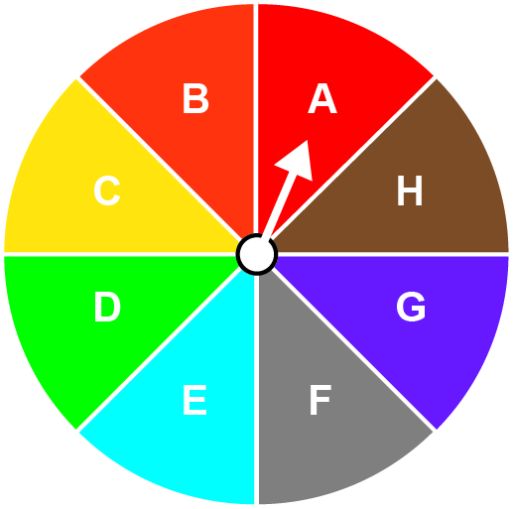
1
KẾT QUẢ CÓ THỂ
Ví dụ 1:
Quay tấm bìa như hình 9.27 và ghi lại chữ cái trong ô mà mũi tên chỉ vào sau khi tấm bìa dừng lại.
a) Em có biết chắc chắn mũi tên sẽ chỉ vào ô nào sau mỗi lần quay không?
b) Liệt kê tất cả các kết quả có thể của thí nghiệm này. Có bao nhiêu kết quả có thể?
Hình 9.26

Slide 5
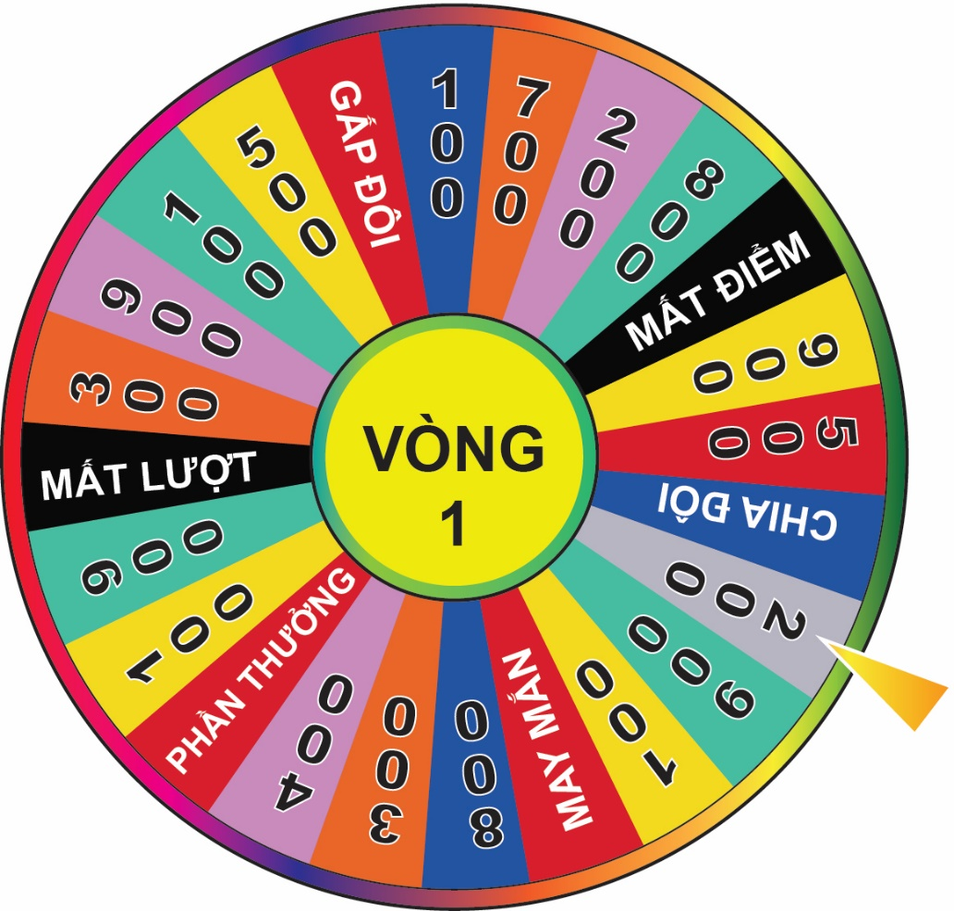
1
KẾT QUẢ CÓ THỂ
Luyện tập 1
Chiếc nón kì diệu từng là một trò chơi truyền hình nổi tiếng ở Việt Nam.
Quan sát hình 9.27 và liệt kê tất cả các kết quả có thể khi quay chiếc nón kì diệu.
Hình 9.27

Slide 6
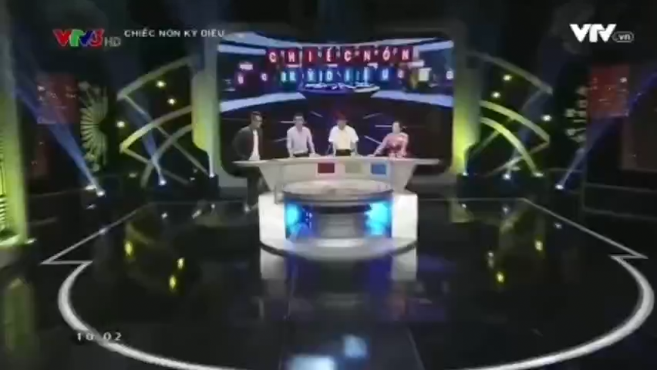

Slide 7

900
GẤP ĐÔI
300
500
MẤT LƯỢT
100
700
MẤT ĐIỂM
MAY MẮN
200
CHIA ĐÔI
400

Slide 8
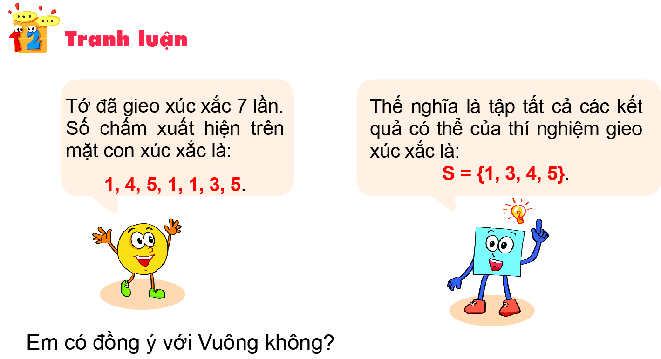
1
KẾT QUẢ CÓ THỂ

Slide 9
2
SỰ KIỆN
HOẠT ĐỘNG NHÓM ĐÔI
00:00
Yêu cầu: Các cặp đôi thực hiện hoạt động 4 – Thời gian: 3 phút
Lần gieo | Kết quả | Tổng số chấm | Sự kiện a Xảy ra (x)/ Không xảy ra (o) | Sự kiện b Xảy ra (x)/ Không xảy ra (o)

Slide 10
2
SỰ KIỆN
HOẠT ĐỘNG NHÓM ĐÔI
00:00
Khi thực hiện trò chơi hoặc thí nghiệm, một sự kiện có thể xảy ra hoặc không xảy ra tùy thuộc vào kết quả của trò chơi, thí nghiệm đó.
Yêu cầu: Các cặp đôi thực hiện hoạt động 5 – Thời gian: 3 phút
Lần rút | Kết quả | Tổng số chấm | Sự kiện a Xảy ra (x)/ Không xảy ra (o) | Sự kiện b Xảy ra (x)/ Không xảy ra (o)

Slide 11
Ví dụ 2.
Mỗi lượt chơi, từng người chơi lần lượt tung đồng thời hai đồng xu. Nếu cả hai đồng xu ra mặt ngửa thì người đó được 1 điểm, nếu ra kết quả khác thì không được điểm. Sau 10 lượt chơi, ai được nhiều điểm hơn là người thắng cuộc.
Tú và Quân chơi trò chơi và ghi lại số điểm của từng lượt chơi như sau:
2
SỰ KIỆN
Tú | 1 | 1 | 0 | 0 | 0 | 1 | 1 | 0 | 1 | 1
Quân | 1 | 0 | 0 | 1 | 0 | 1 | 1 | 1 | 0 | 0
Em hãy cho biết trong hai sự kiện: Tú thắng và Quân thắng, sự kiện nào xảy ra? Sự kiện nào không xảy ra?

Slide 12
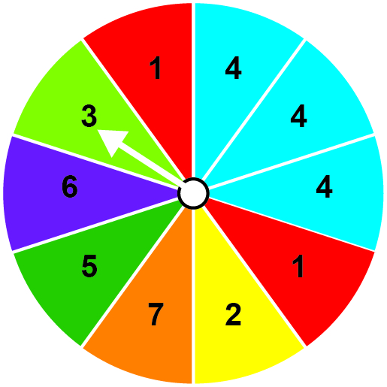
2
SỰ KIỆN
Luyện tập 2
Minh quay tấm bìa và thấy mũi tên chỉ vào ô số 3 như hình bên.
Hãy cho biết sự kiện nào sau đây xảy ra:
(1) Mũi tên chỉ vào ô ghi số 3 hoặc 5;
(2) Mũi tên chỉ vào ô ghi số 4;
(3) Mũi tên chỉ vào ô ghi số lớn hơn 5.

Slide 13
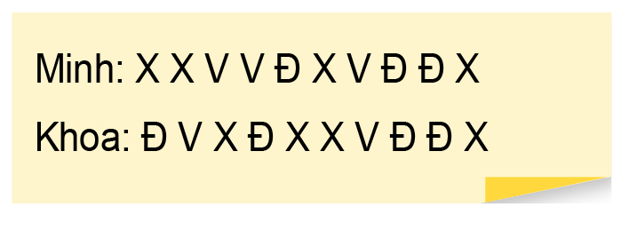
2
SỰ KIỆN
THỬ THÁCH NHỎ
Một hộp kín đựng 5 viên bi xanh, 3 viên bi đỏ và 2 viên bi vàng. Mỗi lượt chơi, Minh và Khoa lần lượt lấy ra một viên bi từ hộp. Quan sát và ghi lại màu của viên bi rồi trả lại viên bi vào hộp.
Màu của các viên bi trong mỗi lượt lấy được Minh và Khoa ghi lại như sau (X: xanh, Đ: đỏ, V: vàng)
Người thắng là người lấy được nhiều
viên bi đỏ hơn sau 10 lượt chơi.
Sự kiện Minh thắng có xảy ra không?
Sự kiện Minh thắng không thể xảy ra.

Slide 14
4
Luyện tập
Làm bài tập 9.25, 9.26 SGK

Slide 15
Câu 9.25:
a. Các kết quả có thể để sự kiện Số chấm xuất hiện là số nguyên tố xảy ra là : 2, 3, 5.
b. Nếu số chấm xuất hiện là 5 thì sự kiện Số chấm xuất hiện không phải là 6 có xảy ra.

Slide 16
Câu 9.26:
a. Các kết quả có thể của thí nghiệm này là: Nai; Cáo; Gấu .
b. Các kết quả có thể để sự kiện Mũi tên không chỉ vào ô Nai xảy ra là: Cáo; Gấu .
c. Nêu mũi tên chỉ vào ô Nai như hình vẽ thì sự kiện Mũi tên chỉ vào ô Gấu hoặc Nai có xảy ra.

Slide 17
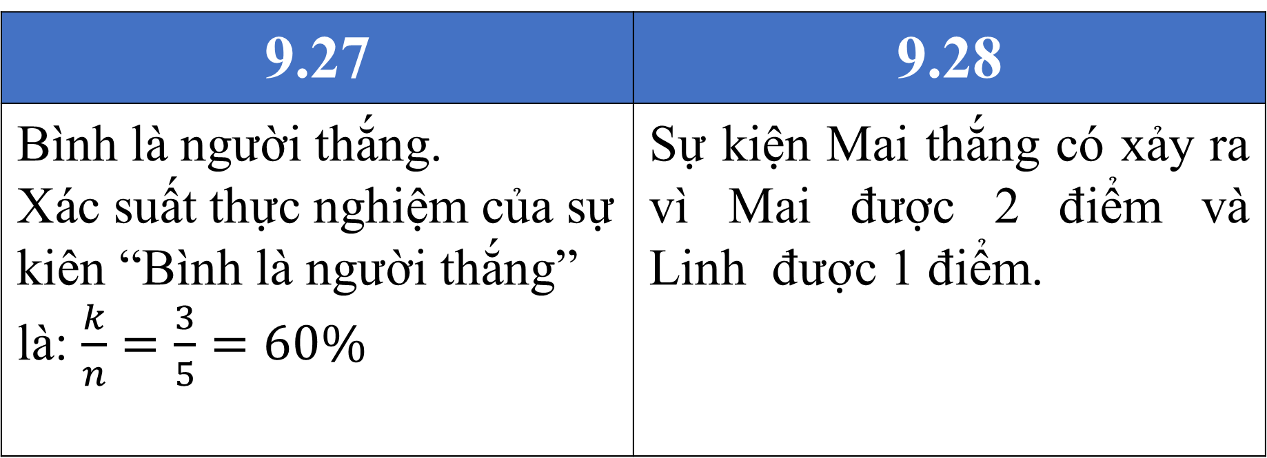
4
Vận dụng
Làm câu 9.27, 9.28
9.27 | 9.28
Bình là người thắng. Xác suất thực nghiệm của sự kiên “Bình là người thắng” là: $\frac{k}{n}=\frac{3}{5}=60\%$ | Sự kiện Mai thắng có xảy ra vì Mai được 2 điểm và Linh được 1 điểm.

Slide 18
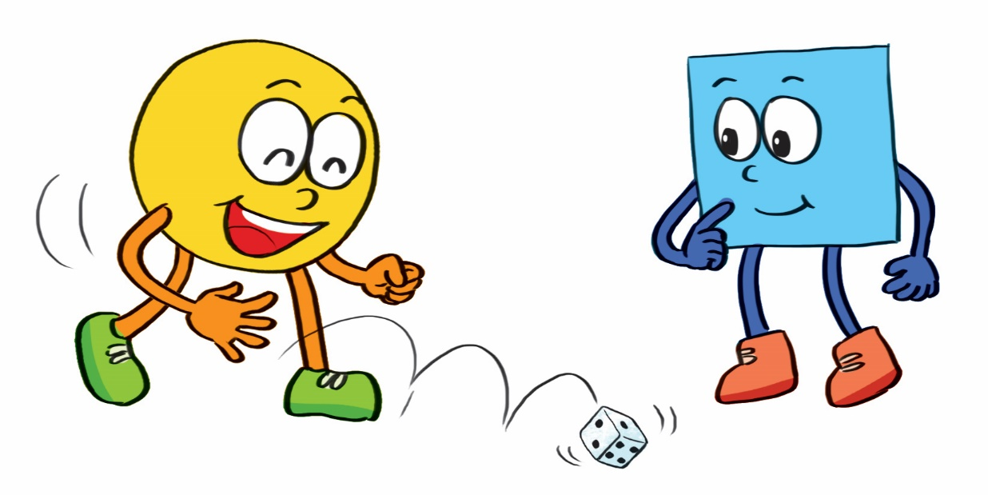
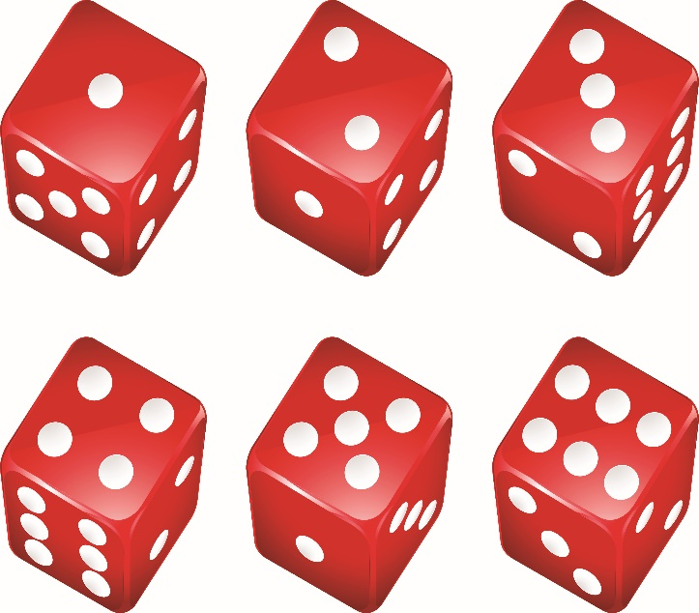
Hoạt động 1:
Trò chơi, thí nghiệm | Kết quả có thể

Slide 19
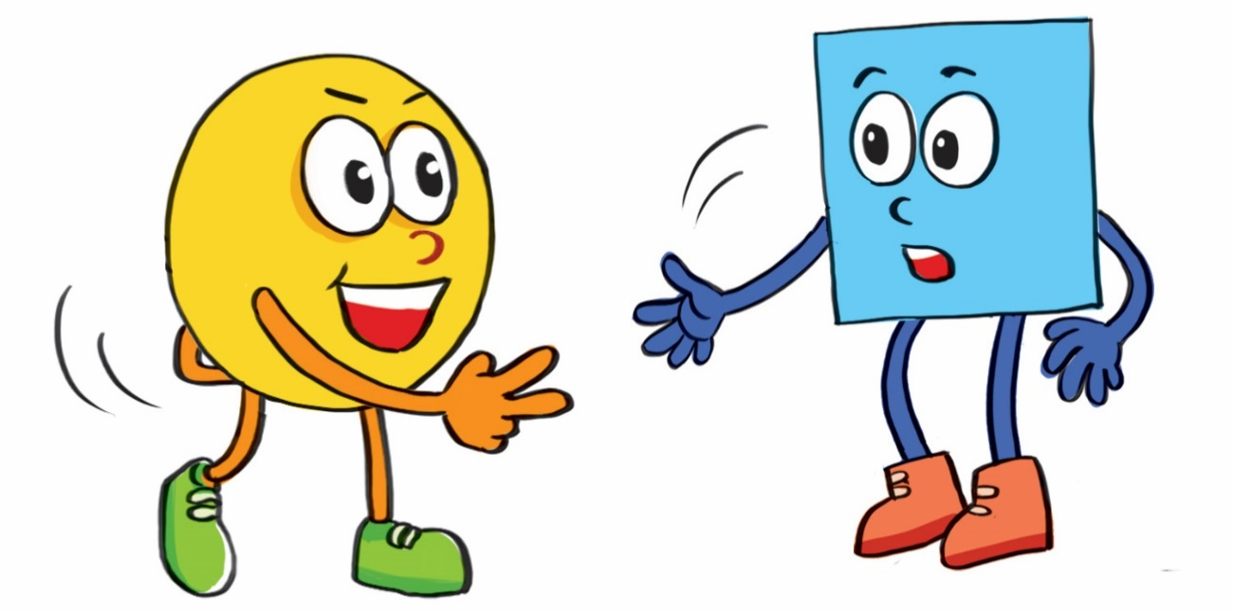

Hoạt động 2:
Trò chơi, thí nghiệm | Kết quả có thể

Slide 20
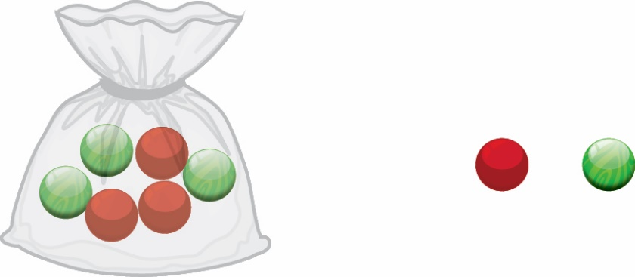
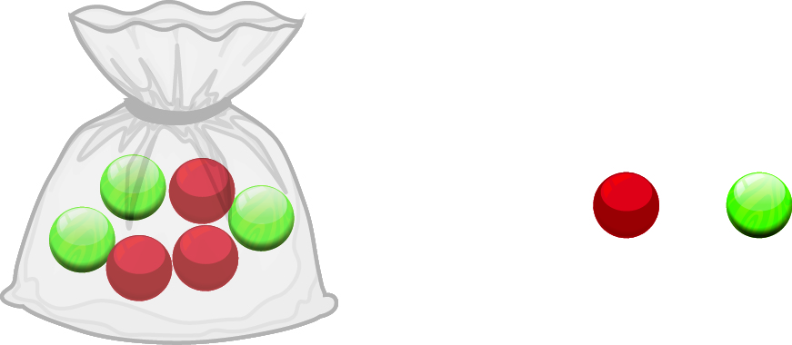
Hoạt động 3:
Trò chơi, thí nghiệm | Kết quả có thể
Màu đỏ
Màu xanh

Slide 21


Slide 22


